Slide 1

Trường ĐH Giao Thông Vận Tải Tp.HCM
TÊN ĐỀ TÀI: Máy Tính Cầm Tay
Gv hướng dẫn: Trương Quang Tuấn

Slide 2
Thành viên nhóm:
Phạm Quang Long (báo cáo, tester) :https://github.com/quanglong1
Nguyễn Thị Yến Linh( developers ) : https://github.com/yenlinh17
Mai Đình Huy ( figma, UI) :https://github.com/MaiDinhHuy1303
Phạm Đình Thực ( tester, canva ) : https://github.com/Thuc2606
Github nhóm :
https://github.com/yenlinh17/may-tinh-cam-tay
Link Figma : https://www.figma.com/design/Ur4uAGPPOXFlHdTmfcVFex/calculator?m=dev&t=ba880KFuY86MEkfa-1

Slide 3
Lí do chọn đề tài :
Máy tính cầm tay là công cụ quan trọng trong học tập và công việc, đặc biệt với học sinh, sinh viên và người làm việc với số liệu.
Tuy có nhiều ứng dụng máy tính hiện nay, nhưng nhiều ứng dụng còn thiếu thân thiện hoặc chưa hỗ trợ tính biểu thức phức tạp.
Vì vậy, em chọn đề tài này nhằm xây dựng một ứng dụng máy tính đơn giản, dễ sử dụng, có giao diện hiện đại và xử lý được các biểu thức toán học cơ bản. Đồng thời, đây cũng là cơ hội để em rèn luyện kỹ năng lập trình Android và hiểu rõ hơn về quy trình phát triển ứng dụng.

Slide 4
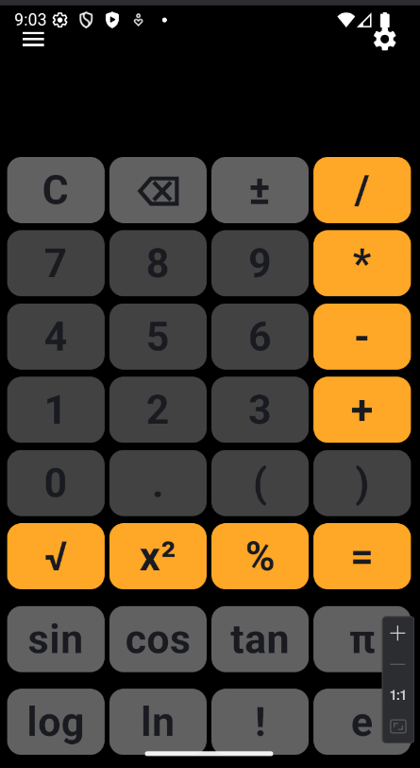
Mục tiêu của ứng dụng:
- Xây dựng một ứng dụng máy tính cầm tay trên nền tảng Android với giao diện đơn giản, thân thiện với người dùng.
- Hỗ trợ các phép toán cơ bản như cộng, trừ, nhân, chia và tính biểu thức.
- Xử lý được các lỗi phổ biến như chia cho 0 hoặc sai cú pháp biểu thức.
- Giúp người dùng thực hiện các phép tính nhanh chóng, tiện lợi ngay trên điện thoại.

Slide 5

ưu điểm của ứng dung:
✅ Giao diện đơn giản, dễ sử dụng: Thiết kế hiện đại, rõ ràng, phù hợp với mọi đối tượng người dùng.
✅ Tính toán biểu thức nhanh chóng: Hỗ trợ cả các phép tính cơ bản và biểu thức phức tạp.
✅ Xử lý lỗi thông minh: Thông báo rõ ràng khi gặp lỗi như chia cho 0, sai cú pháp.
✅ Tính tiện lợi cao: Có thể sử dụng mọi lúc, mọi nơi ngay trên thiết bị di động.
✅ Dễ dàng mở rộng: Có thể nâng cấp để thêm các chức năng như lưu lịch sử, phép tính khoa học,...

Slide 6
nhược điểm của ứng dung:
❌ Chưa hỗ trợ nhiều ngôn ngữ: Giao diện chỉ mới có tiếng Việt, chưa có tùy chọn chuyển đổi ngôn ngữ.
❌ Chưa tối ưu cho tất cả kích thước màn hình: Trên một số thiết bị nhỏ hoặc lớn, giao diện có thể hiển thị chưa thật sự tối ưu.

Slide 7
Giới Thiệu Tổng Quan Vấn Đề Cần Nghiên Cứu :
Máy tính cầm tay là ứng dụng quen thuộc, hỗ trợ người dùng thực hiện nhanh các phép toán trong học tập và công việc.
Đề tài này nhằm xây dựng một ứng dụng máy tính đơn giản trên nền tảng Android, sử dụng ngôn ngữ Kotlin và công nghệ Jetpack Compose để tạo giao diện thân thiện, dễ sử dụng.
=> Đây là cơ hội để rèn luyện kỹ năng lập trình và hiểu rõ quy trình phát triển ứng dụng di động.

Slide 8
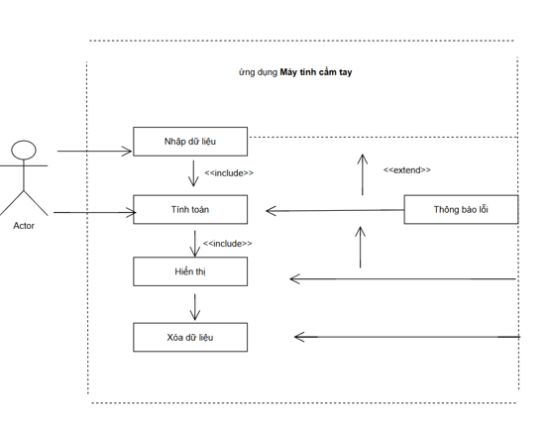
Thiết kế cơ sở dữ liệu
Sơ đồ mô tả cách người dùng tương tác với các chức năng chính của ứng dụng máy tính cầm tay:
- Nhập dữ liệu: Người dùng nhập biểu thức toán học.
- Tính toán: Hệ thống xử lý và cho ra kết quả. Nếu có lỗi (chia cho 0, sai cú pháp), hệ thống sẽ thông báo lỗi.
- Hiển thị: Kết quả được hiển thị lên màn hình.
- Xóa dữ liệu: Cho phép xóa biểu thức đã nhập để tính lại.
Các chức năng liên kết chặt chẽ, đảm bảo ứng dụng vận hành mạch lạc và thân thiện với người dùng.

Slide 9
Giao diện:
Giao diện máy tính gồm hai phần: vùng hiển thị phía trên với nền đen tương phản cao, và bàn phím phía dưới với các nút chức năng từ cơ bản đến nâng cao.
Phím số 0–9 bố trí dạng lưới, kích thước đều, dễ thao tác. Các phím “.”, ngoặc đặt hợp lý hỗ trợ biểu thức phức tạp.
Phím toán học cơ bản (cộng, trừ, nhân, chia, =) nằm bên phải, tô cam nổi bật. Hàng đầu gồm các phím “C”, xóa lùi, đổi dấu…
Chức năng nâng cao như √, x², % nằm ở hàng cuối.
Tông màu đen – xám kết hợp phím cam, hiện đại, dễ nhìn, phù hợp trong môi trường ánh sáng yếu. Ký hiệu rõ ràng, dễ sử dụng.

Slide 10
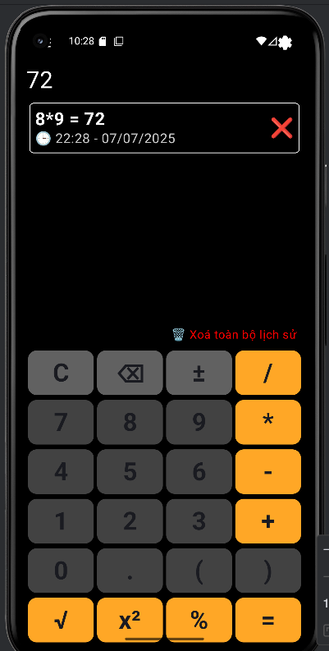
Giao diện:
Giao diện máy tính có thêm tính năng lịch sử phép tính, giúp người dùng dễ theo dõi các phép tính đã thực hiện.
Phía trên hiển thị kết quả “72” trên nền đen và phép tính “8 * 9 = 72” kèm thời gian “22:28 – 07/07/2025”.
Mỗi phép tính có nút “X” đỏ để xóa riêng, cùng nút “Xoá toàn bộ lịch sử” với biểu tượng thùng rác.
Bàn phím gồm số, dấu chấm, ngoặc, các phép toán cơ bản và nâng cao (√, x², %), bố trí rõ ràng, dễ thao tác.

Slide 11
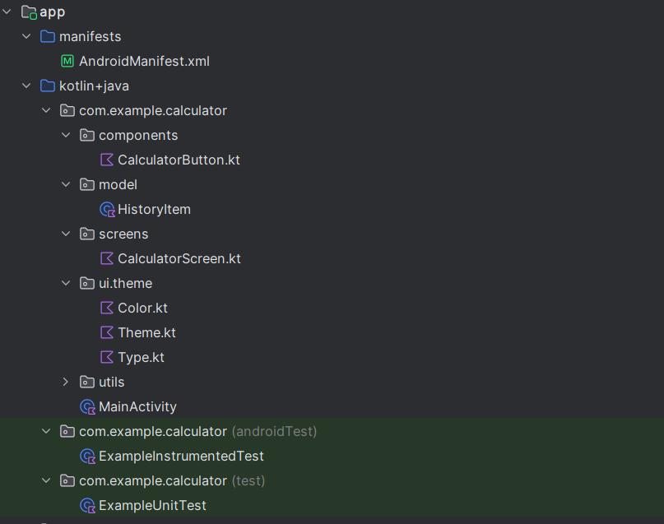
Cấu trúc mã nguồn :
phân tích các file của giao diện:
Để xây dựng giao diện cho ứng dụng máy tính, chương trình được chia thành nhiều tệp nguồn với các vai trò riêng biệt. Việc tổ chức mã nguồn này giúp tăng tính tái sử dụng, dễ bảo trì và mở rộng trong tương lai. Dưới đây là các tệp quan trọng trong phần giao diện:
1. Tệp CalculatorButton.kt
2. Tệp CalculatorScreen.kt
3. Tệp Color.kt
4. Tệp Theme.kt
5. Tệp Type.kt

Slide 12
Tệp CalculatorButton.kt:
Hàm CalculatorButton() trong tệp CalculatorButton.kt tạo một nút bấm tái sử dụng cho bàn phím máy tính.
Nó hiển thị ký tự (số, phép toán…), xử lý sự kiện khi nhấn và hỗ trợ tùy chỉnh giao diện (màu sắc, kích thước, hình dạng).
Việc tách thành component riêng giúp mã rõ ràng, dễ mở rộng và đảm bảo giao diện nhất quán trong toàn bộ ứng dụng.

Slide 13
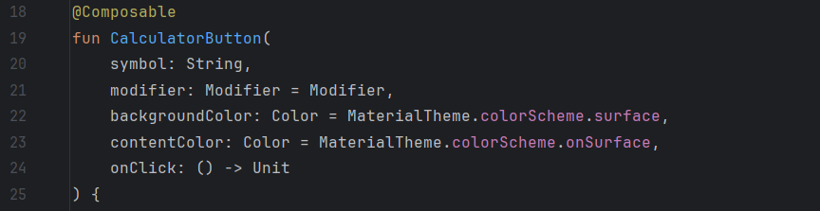
Tệp CalculatorButton.kt:
Giải thích các tham số trong hàm CalculatorButton():
symbol: Chuỗi ký tự hiển thị trên nút, đại diện nội dung người dùng thấy và tương tác, như số “7”, phép toán “+”, hoặc chức năng “C”, “=”.
modifier: Tùy chỉnh giao diện ngoài của nút như kích thước, bo góc, padding, tỷ lệ… Giúp bố trí linh hoạt trong bàn phím.
backgroundColor: Màu nền nút. Mỗi chức năng có màu khác nhau (ví dụ: nút phép toán màu cam, nút số màu xám) để dễ nhận diện.
contentColor: Màu chữ trên nút. Chọn sao cho tương phản với nền, đảm bảo dễ nhìn, nhất là với giao diện nền tối.
onClick: Hàm xử lý khi người dùng nhấn nút. Hành động có thể là thêm ký tự, xóa, tính toán, đổi dấu,… tùy theo nội dung `symbol`.

Slide 14
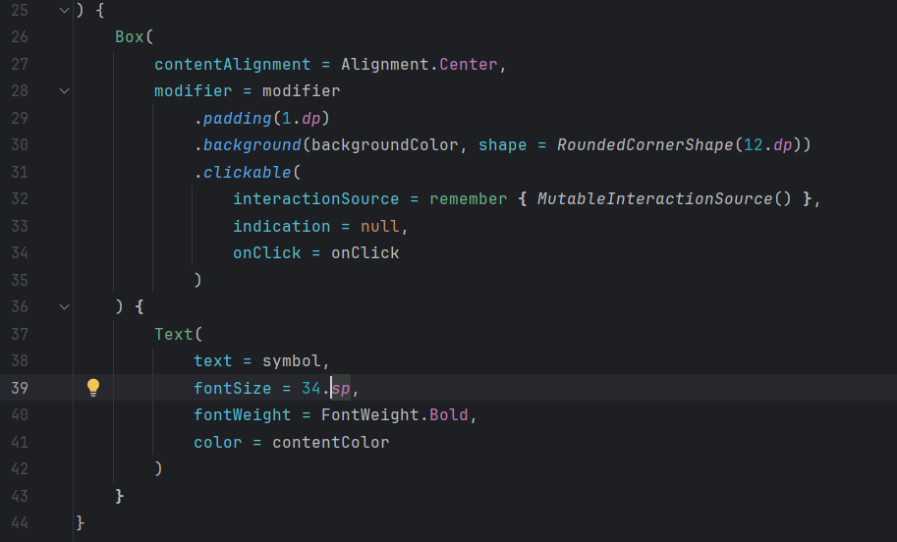
Tệp CalculatorButton.kt
Đoạn mã sử dụng thành phần Box của Jetpack Compose để tạo khối nút hiển thị, với nội dung được căn giữa (contentAlignment = Alignment.Center). Bên trong Box là thành phần Text, dùng để hiển thị ký tự trên nút (symbol), với cỡ chữ lớn (34.sp), đậm, và màu được truyền từ tham số contentColor.
Bên ngoài Box, modifier được sử dụng để:
- Tạo khoảng cách giữa các nút bằng padding(1.dp)
- Thiết lập màu nền và bo góc bằng background(...)
- Xử lý sự kiện nhấn bằng clickable(), trong đó sử dụng interactionSource để loại bỏ hiệu ứng nhấp mặc định (indication = null) và gọi hàm onClick đã truyền vào.
=>Tóm lại, đây là phần tạo giao diện và hành vi cho mỗi nút bấm, vừa đẹp mắt, rõ ràng, vừa xử lý được tương tác người dùng một cách trực tiếp và mượt mà.

Slide 15
Hàm `CalculatorScreen()` là thành phần chính của ứng dụng máy tính**, xây dựng toàn bộ giao diện và xử lý logic bằng Jetpack Compose.
Quản lý các trạng thái như biểu thức, lịch sử, tìm kiếm bằng `remember`.
Giao diện gồm:
- Thanh công cụ: bật/tắt tìm kiếm và bàn phím nâng cao.
- Vùng hiển thị: biểu thức và kết quả.
- Lịch sử: xem, tìm, chọn lại hoặc xóa phép tính.
- Bàn phím: bố trí dạng lưới, gồm số, toán tử và chức năng.
Khi nhấn “=”, ứng dụng kiểm tra và tính bằng `evaluateExpression()`, sau đó lưu lịch sử qua `DataStoreHelper`. Các đầu vào khác xử lý qua `handleInput()`.
👉 Hàm thể hiện sự kết hợp hiệu quả giữa **UI và logic**, cho trải nghiệm mượt mà, dễ mở rộng.

Slide 16
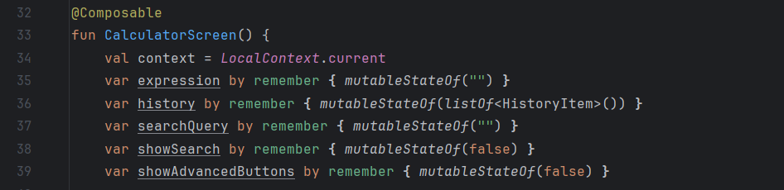
Hàm CalculatorScreen():
Dùng để lưu và thay đổi dữ liệu khi người dùng tương tác: biểu thức hiện tại, lịch sử, truy vấn tìm kiếm,....
👉 Chức năng: Những trạng thái này cho phép giao diện:
- Tự động cập nhật khi người dùng gõ biểu thức
- Hiển thị lịch sử theo thời gian thực
- Ẩn/hiện các nút nâng cao hoặc khu vực tìm kiếm
- Duy trì trải nghiệm người dùng mượt mà, trực quan

Slide 17
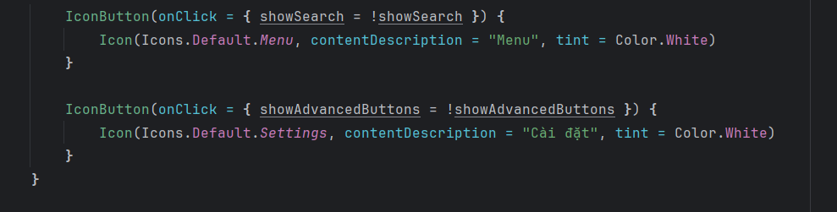
Hàm CalculatorScreen():
👉 Chức năng cụ thể:
Menu (biểu tượng ☰): Bật/tắt khu vực tìm kiếm trong lịch sử tính toán.
Settings (biểu tượng ⚙): Bật/tắt bàn phím nâng cao (gồm các hàm toán học như sin, cos, log, π,...).

Slide 18
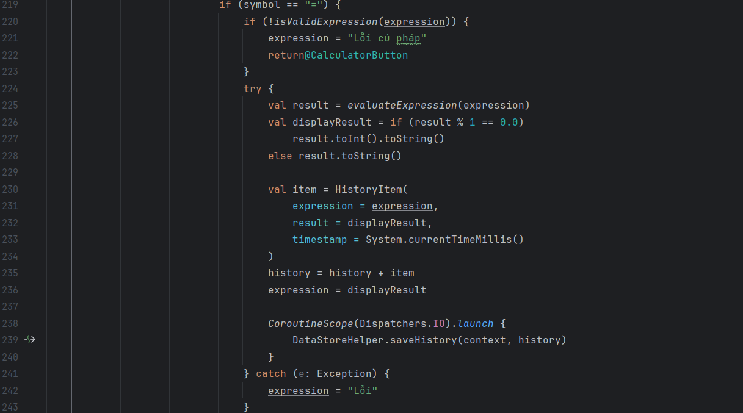
Hàm CalculatorScreen():
👉 Chức năng chi tiết:
- Kiểm tra cú pháp bằng isValidExpression(). Nếu sai → báo lỗi.
- Tính kết quả bằng evaluateExpression() (xử lý chuỗi biểu thức thành giá trị số).
- Định dạng kết quả hiển thị (loại bỏ số thập phân nếu không cần).
- Lưu vào lịch sử (dưới dạng HistoryItem) kèm theo thời gian.
- Cập nhật lại giao diện bằng cách thay đổi expression và lưu dữ liệu vào DataStore.

Slide 19
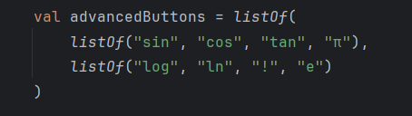
Hàm CalculatorScreen():
👉 Chức năng chi tiết:
Các nút nâng cao chỉ hiển thị khi người dùng nhấn nút ⚙ "Cài đặt".
Cung cấp các phép toán chuyên sâu như:
- Lượng giác: sin, cos, tan
- Logarit: log, ln
- Hằng số: π, e
- Phép toán đặc biệt: ! (giai thừa)
Các nút này vẫn sử dụng CalculatorButton() và được đưa vào biểu thức thông qua handleInput().
📌 Ý nghĩa: Phần bàn phím nâng cao mở rộng khả năng sử dụng của ứng dụng, giúp đáp ứng cả nhu cầu học tập và nghiên cứu của học sinh – sinh viên kỹ thuật hoặc người dùng chuyên sâu.

Slide 20
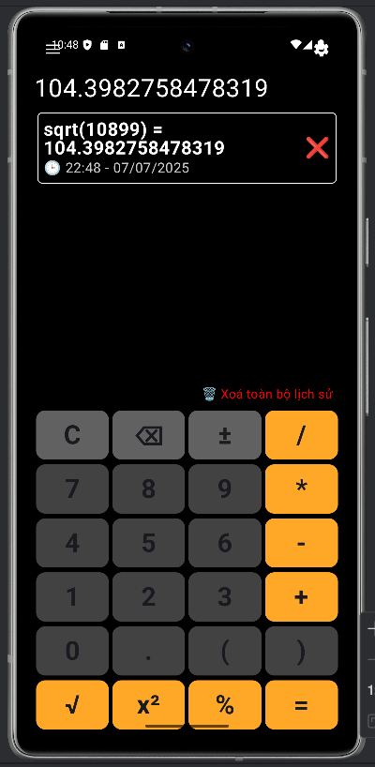
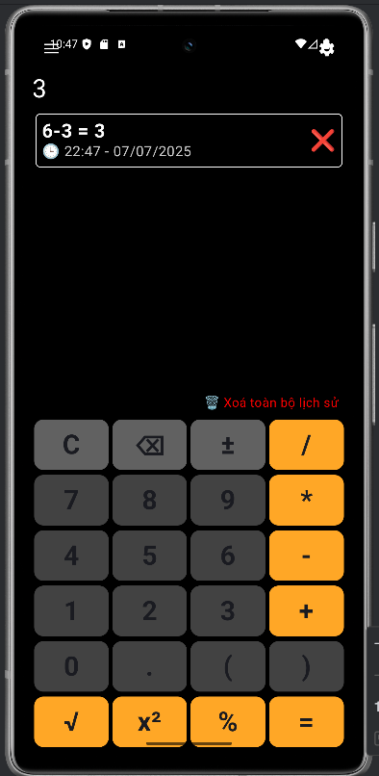
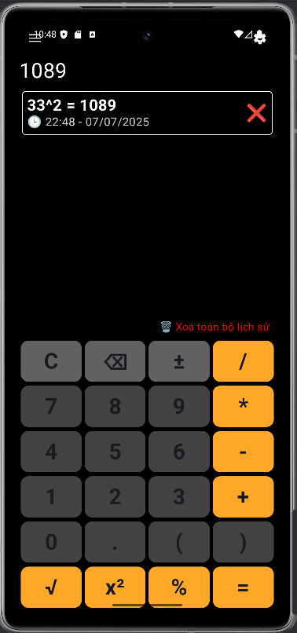
kiểm thử kết quả

Slide 21
Các phương pháp được sử dụng:
Kotlin
Jetpack compose
Firebase
Figma
Android studio

Slide 22
Hương phát triển của ứng dụng :
Mặc dù ứng dụng máy tính hiện tại đã đáp ứng được các nhu cầu cơ bản và nâng cao về tính toán, tuy nhiên trong tương lai có thể mở rộng thêm các tính năng sau để hoàn thiện và chuyên nghiệp hơn:
🔹 1. Giao diện người dùng (UI/UX) hiện đại hơn
- Thêm chế độ sáng/tối (Dark mode/Light mode).
- Cải thiện hiệu ứng bấm nút, chuyển cảnh mượt mà hơn bằng AnimatedVisibility hoặc MotionLayout.
🔹 2. Tính năng khoa học mở rộng
- Hỗ trợ phép tính phân số, ma trận, hệ phương trình.
- Thêm tính năng vẽ đồ thị hàm số từ biểu thức nhập vào.
🔹 3. Tùy chỉnh bàn phím
- Cho phép người dùng ẩn/hiện các nhóm phím theo nhu cầu.
- Gợi ý phép tính gần đây theo tần suất sử dụng.
🔹 4. Lưu trữ và đồng bộ
- Lưu lịch sử phép tính vào đám mây (Google Drive, Firebase).
- Cho phép đăng nhập để đồng bộ lịch sử trên nhiều thiết bị.

Slide 23
thank you

